Slide 1

あおい商事株式会社様向け 旅行予約Webシステム BlackPepper
グループQ
TL: 倉田 惇史 SL: 叶 欣 メンバー: 加藤 雄己, 片倉 貴和子, 鈴木 諒, 松村 美聡

Slide 2
目次
背景
システム概要
プロジェクト実施概要

Slide 3
I. 背景 0. 目次
お客様の情報
システム化の目的
お客様のご要望・ユーザーの客層

Slide 4
I. 背景 1. お客様の情報
あおい商事株式会社
本社所在地 | 東京都千代田区神田錦町1-15-1
業種 | サービス業(旅行業)
店舗 | なし(オンライン販売のみ)
従業員数 | 75名(海外現地社員含む)
資本金 | 13,500万円

Slide 5
I. 背景 2. システム化の目的
＜現在のビジネスモデル＞
・ 大手旅行サイト等を通した予約受付のみで旅行商品販売
→手数料が取られ、「格安海外旅行」の強みが損なわれる
→販売が伸び悩む
＜対策＞
・自社WEBサイトを作り、商品の直接販売を行う
→手数料カット
・利益率が高く、競合他社の少ないインド向けパッケージに注力

Slide 6
I. 背景 3. お客様のご要望・ターゲット
お客様が想定するターゲットについては以下の通り
裕福のシニア層 ファミリー グルメツアー、
YouTuber ブロガー インスタグラマー
これらのインフルエンサーに注目

Slide 7
II. システム概要 0. 目次
機能一覧
用語説明
我々のアピールポイント
デモ
ビジネスモデル

Slide 8
II. システム概要 1. 機能一覧
基本機能
一覧表示機能
検索機能
予約機能
決済機能 （銀行・クレジット）
予約結果表示機能
予約履歴表示機能
追加機能
フリーツアー作成機能
ポイント機能
ランキング機能
スポット検索機能
スポット登録機能
キャンペーン機能
コメント機能
お気に入り機能

Slide 9
II. システム概要 2. 用語説明
用語 | 意味
パッケージツアー | あおい商事の自社商品：航空券、ホテル、ツアーが一つになっているプラン。
フリーツアー | ユーザー自身が作るプラン。
スポット | フリーツアーの項目に登録できる場所。（観光地）
オプショナルツアー | あおい商事の自社商品：スポットで参加できる有料のツアー。 あおい商事にも仲介手数料が入る。
ポイント | サイト利用でたまるポイント。 EX)旅行に行く旅程表を参考にされる。
ランク | ポイントに応じて6段階に分けられるランク。

Slide 10







II. システム概要 3. 我々のアピールポイント
ランク: サイトを通しての予約などでポイントを獲得
ポイントの獲得数に応じてランクが振り分けられる
GOD
GOLD
PLATINUM
SILVER
BRONZE
ROOKIE

Slide 11
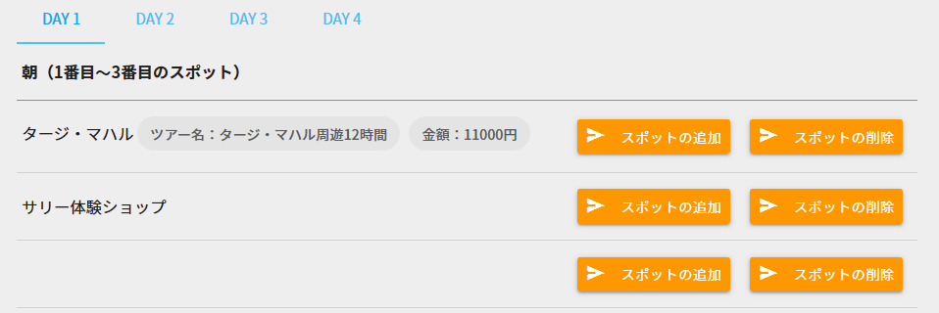
II. システム概要 3. 我々のアピールポイント
フリーツアー:ユーザーが自由に自分の旅程表を作成
Point！他ユーザーが登録したスポットも日程に追加可能

Slide 12
II. システム概要 4. デモ
これより、デモを行います

Slide 13

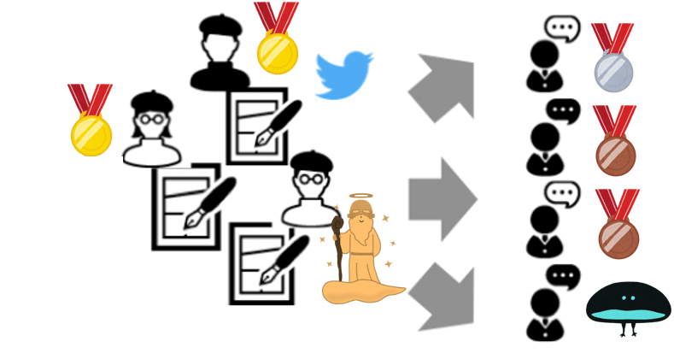
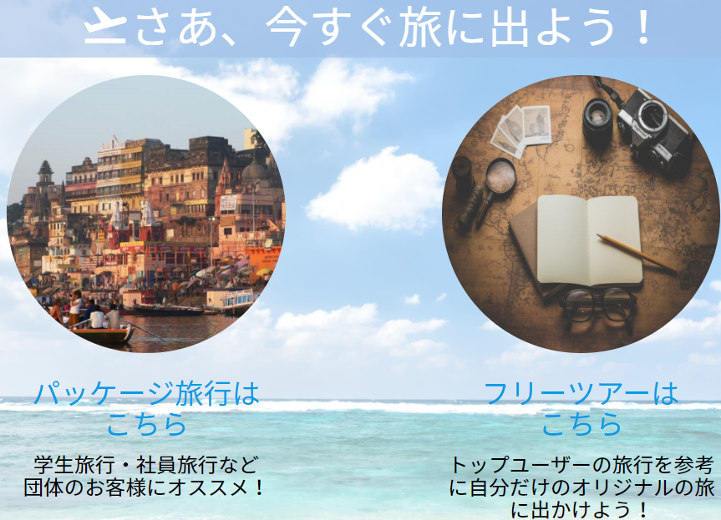
II. システム概要 5.ビジネスモデル
あおい商事
顧客
インフルエンサー
一般ユーザー
顧客の獲得
地位の獲得
旅行情報の獲得
社会的に知名度

Slide 14



III. プロジェクト実施概要 ~チーム体制~
TL: 倉田 惇史
SL
SL: 叶 欣
Member:
片倉 貴和子
加藤 雄己
鈴木 諒
松村 美聡

Slide 15
III: プロジェクト実施概要 役割一覧
TL:倉田
SL:叶
鈴木
・工程管理
・デザイン
・顧客交渉
・開発環境整備
・DB設計
・フリーツアー作成
・パッケージツアー
・テーブル設計
・テストデータ作成
松村
片倉
加藤
・顧客対応
・発表資料作成
・テスト全般
・予約機能
・テスト全般
・？？
・ランク機能
・デザイン

Slide 16
III: プロジェクト実施概要 ~作成プログラム数~
開発モデル：ウォーターフォールモデル
企画
要件定義
基本設計
プログラミング
テスト
作成プログラム数
Servlet: 41
DAO: 14
Bean: 16
JSP: 38(共通パーツ含む)

Slide 17
III: プロジェクト実施概要 ~行った工夫~
実装期間中、こまめに声を掛け合い、コミットした
→競合がほとんど起きなかった。
他人を尊重した上で、遠慮せずに発言することを決めていた。
→衝突することなく、かつクリエイティブな意見が出た。

Slide 18
III: プロジェクト実施概要 チームの反省
共有不足
一人で考え込み
共有不足で認識齟齬が多発し、工程を逆戻りしなければならないことが多かった。
皆、一人で考え込むことが多く、講師陣に質問したり調べたりすることが少なかった。
全体の作業量が多い（リビジョン番号963）
何を表示するかユーザーに選んでもらう
何を表示するかユーザーに選んでもらう
基本的に進捗の遅滞が目立った

Slide 19
Ⅳ: 個人の振り返り
TL: 倉田 惇史
SL: 叶 欣
Member:
片倉 貴和子
加藤 雄己
鈴木 諒
松村 美聡

Slide 20
Ⅳ: 個人の振り返り
TL: 倉田 惇史
SL: 叶 欣
Member:
片倉 貴和子
加藤 雄己
鈴木 諒
松村 美聡

Slide 21
Ⅳ: 個人の振り返り
TL: 倉田 惇史
SL: 叶 欣
Member:
片倉 貴和子
加藤 雄己
鈴木 諒
松村 美聡

Slide 22
Ⅳ: 個人の振り返り
TL: 倉田 惇史
SL: 叶 欣
Member:
片倉 貴和子
加藤 雄己
鈴木 諒
松村 美聡

Slide 23
Ⅳ: 個人の振り返り
TL: 倉田 惇史
SL: 叶 欣
Member:
片倉 貴和子
加藤 雄己
鈴木 諒
松村 美聡

Slide 24
Ⅳ: 個人の振り返り
TL: 倉田 惇史
SL: 叶 欣
Member:
片倉 貴和子
加藤 雄己
鈴木 諒
松村 美聡

